Slide 1
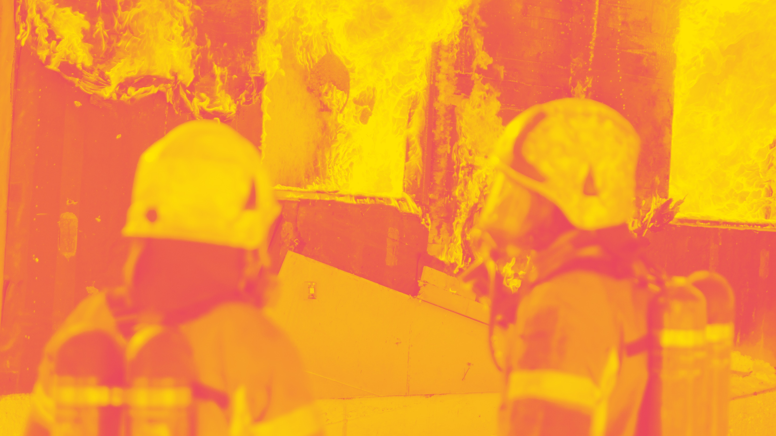
Erfaringer med mobile vanntåkeanlegg installert i boliger
  Edvard Aamodt, Ole Anders Holmvaag og Cristina Sanfeliu Meliá
  Fagdag om brann, 28 oktober 2022
Notes:
Hei og velkommen til presentasjonen av prosjektet.
Mitt anvn er Edvard Aamodt, men jeg har jobbet sammen med Ole Anders Holvaag og Cristina Meliá.

Slide 2

Agenda
Prosjektets mål
Metoder
Mobile vanntåkeanlegg
Risikofaktorer
Funn
Anbefalinger
Konklusjoner

Slide 3
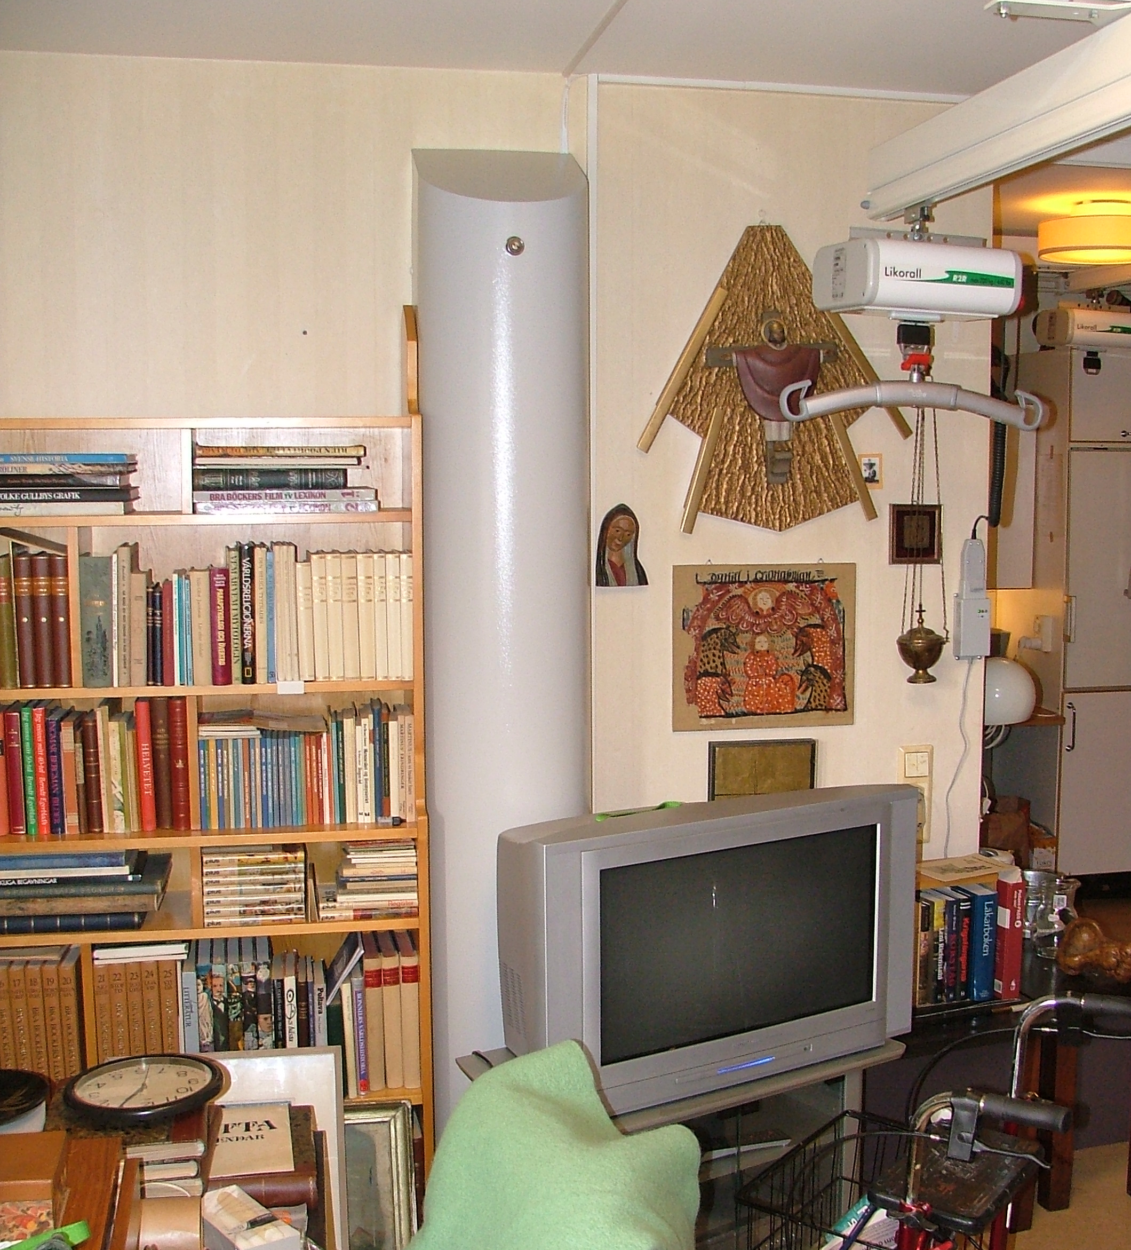
Bakgrunn
Foto: FIRESAFE AS, brukt med tillatelse
Flere eldre i Norge
Flere boende hjemme
Økende antall sårbare
Mobile vanntåkeanlegg er lovende
Hvordan har arbeidet med mobile vanntåkeanlegg gått?
Notes:
Bakgrunnen for dette prosjektet er at vi trenger å kartlegge erfaringer i Norge tilknyttet mobile vanntåkeanlegg
Norges befolkning blir eldre og eldre og derfor vil det være behov for at flere bor hjemme lengre
Dette vil øke antallet sårbare i en brannsituasjon og forebyggende tiltak er derfor nødvendig.
Mobile vanntåkeanlegg er et slikt teknisk tiltak som har vist at det kan redde liv og verdier.
Disse er allerede installert i boliger i flere kommuner i Norge og det er viktig å kartlegge hvordan dette arbeidet har gått.

Slide 4
Mål med prosjektet
Kartlegge erfaringer med mobile vanntåkeanlegg installert i boliger i Norge
  Har personer med anlegg opplevd brann hjemme?
  Har anleggene fungert?
  Er dette egnet tiltak for personer med risikofaktorer?
Utbredelse og generell beskrivelse
Hvilke risikofaktorer indikerer at mobile vanntåkeanlegg er hensiktsmessig
Hvem bestemmer hvem som får slike anlegg installert?
Notes:
Målet med dette prosjektet er derfor:
Å kartlegge erfaringer med mobile vanntpkeanlegg installert I boliger I Norge for å svare på:
Har personer med anlegg installert hos seg opplevd brann?
Har anleggene fungert?
ER dette da et egnet tiltak for personer med risikofaktorer
Det er også vært et mål å kartlegge bla annet:
Utbredelse og en gi en generell beskrivelse av anleggene
Hvilke risikofaktorer indikerer at mobile vanntåkeanlegg er hensiktsmessig
Hvem bestemmer hvem som får slike anlegg installert

Slide 5

Metoder
Litteraturstudie:
  Mobile vanntåkeanlegg og installasjon
  Risikofaktorer hos personer
Spørreundersøkelse:
  40 norske kommuner
  Små og store kommuner
Intervjuer:
  6 aktører som har jobbet med mobile vanntåkeanlegg
  Små og store kommuner
Fagdag DSB og DiBK 28.10.2022
Notes:
Dette prosjektet startet først med en litteraturstudie om mobile vanntåkeanlegg og deres installasjon
Det ble også sett litt på risikofaktorer som er relevante for dette.
Det ble gjennomført en spørreundersøkelse hvor 38 kommuner svarte på spørsmål om sine erfaringer
Det ble også gjort 6 intervjuer med aktører som jobber eller har jobbet med mobile vanntåkeanlegg direkte
Både spørreundersøkelsen og intervjuene hadde både store og små kommuner representert

Slide 6
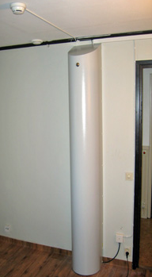
Mobile vanntåkeanlegg
Foto: FIRESAFE AS, brukt med tillatelse
Vanntank som rommer 100 til 200 liter vann
Dyse som produserer vanntåke
  Dekker et begrenset område
  Vanntåke er fordelaktig
Tilknyttet egen detektor eller flere
Strømforsyning fra strømnettet, men eget batteri
Notes:
Så en beskrivelse av selve mobile vanntåkeanlegg:
Mobile vanntåkeanlegg er et flyttbart slokkeanlegg som ikke infrastruktur som vannrør for å opperere.
Vannet blir levert fra en vanntank montert på veggen som rommer mellom 100 og 200 liter vann.
Den har en integrert dyse som leverer fine vanndråper som skaper en vanntåke.
Denne dysen er rettet mot et bestemt område i boligen slik at den treffer godt
Vanntåke er frodelaktig ettersom den er effektiv på å begrense og slokke branner uten å bruke mye vann.
Som en kan se på bildet har anlegget egen detektor som kan tilknyttes
Denne detektoren kan være av forskjellige slag for å tilpasse det miløjøet den er satt i, spesielt med tanke på sensitivitet, tidilig aktivering er spesielt interessant
Strømforsyningen er som regel tilknyttet strømnettet i boligen, men mange anlegg har goså back-up batterier som klarer å drive pumpa i anlegget om strømmen kuttes

Slide 7
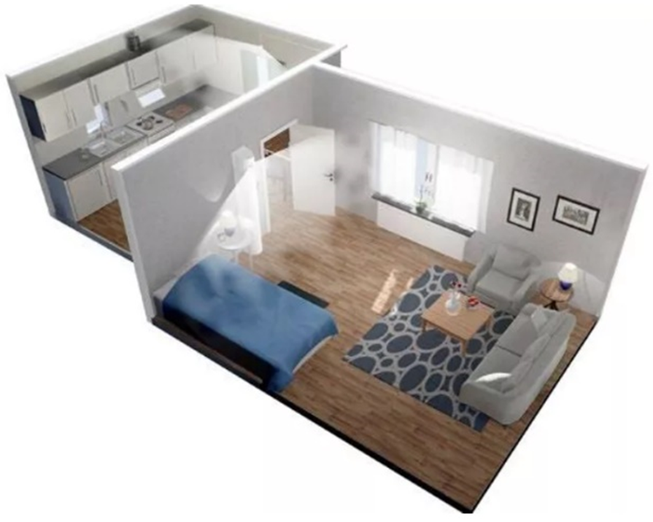
Mobile vanntåkeanlegg
Mulighet for en ekstern dyse
Muligheter for å viderekobling av alarm
Foto: FIRESAFE AS, brukt med tillatelse
Notes:
Det er videre en mulighet for å installere ekstern dyse om det er nødvendig, slik som dere ser på denne tegningen hvor det er en ekstern dyse tilknyttet kjøkkenet
Det er også mulighet for å koble en alarm opp mot ekstern mottakere som:
Mobiler til ansatte på institusjoner
Alarmsentraler
Alarmpaneler lokalt

Slide 8
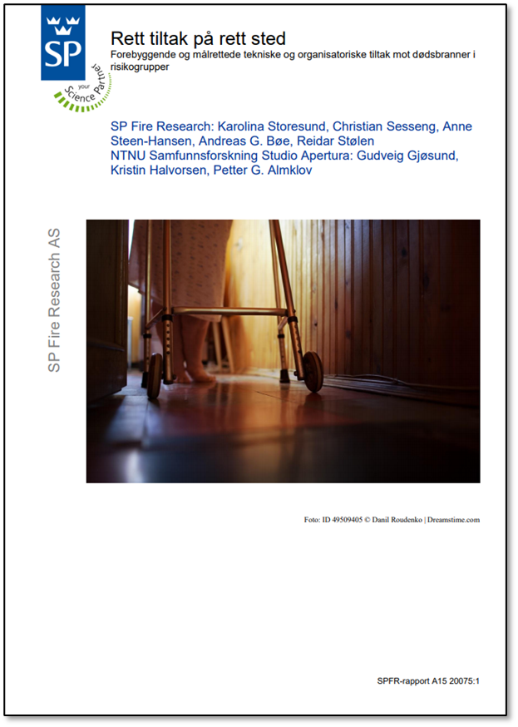
Risikofaktorer
Nedsatt fysisk funksjonsevne
  Nedsatt hørsel og syn og mobilitet
Nedsatte kognitive funksjoner
  Sanseoppfattelse, oppmerksomhet, hukommelse og logiske evner
  Rus- og alkoholutfordringer
Fysiske og sosiale omgivelser
  Bor alene, ukontrollert samlebehov
Andre faktorer
  Røyking og høy alder
https://risefr.no/publikasjoner
Notes:
Så litt om risikofaktorer som kan være relevante for bruksområdet til anleggene:
Nedsatte fysisk funksjonsevne som innebærer bl.a. nedsatt hørsel, syn og mobilitet
Nedatt knognitive funksjoner innebærer personer som har problemer med sanseoppfattelse, oppmerksomhet, hukommelse og logiske evner
Herudner er også rus-og alkoholproblemer definert
Så kan man se litt på de fysiske og sosiale omgivelsene til personen f.eks. Bor alene eller at personen har et ukontrollert samlebehov
Andre faktorer som kan være interessante å ha med er selvfølgelig røyking som er en velkjent brannkilde, spesielt ved kroppsnære branner
Høy alder er tatt med her ettersom risikoen for å dø av brann i Norge øker med alderen, men alder er ikke en risikofaktor i seg selv
Det handler mer om at mange risikoaktorene er mer prevalente i høy alder, spesielt demenssykdommer
Hvis noen vil lese mer om risikofaktorer kan en lese RISE-rapporten Rett tiltak til rett sted, som ligger på vår hjemmeside

Slide 9
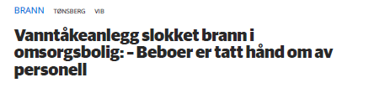
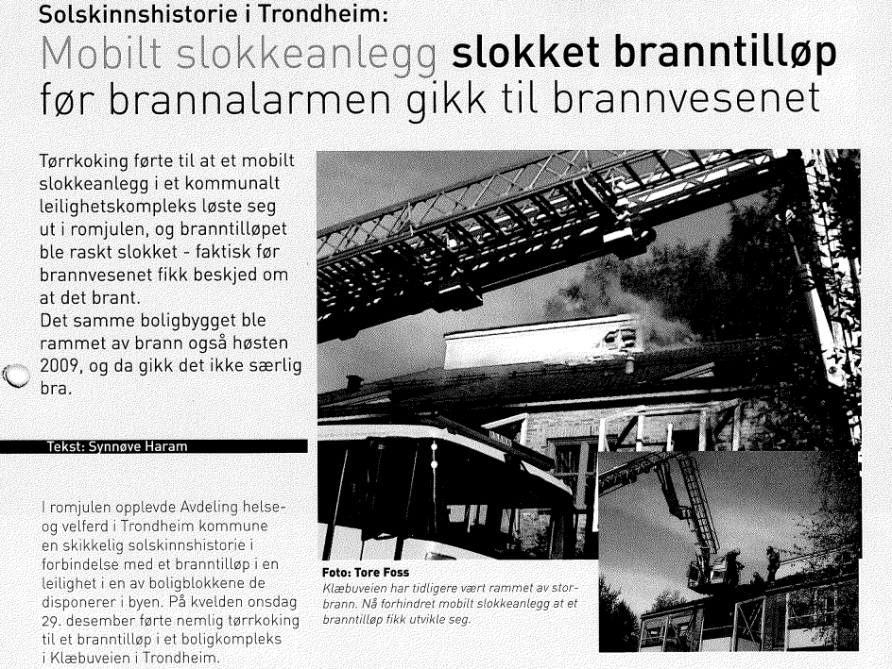
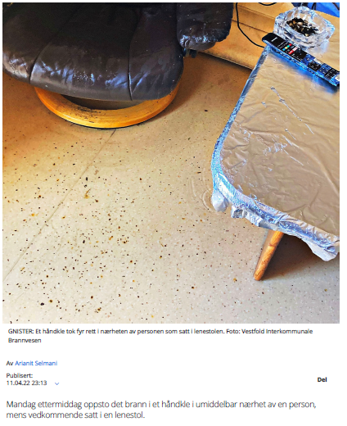
Historier om aktivering
Skjermdump fra magasinet Brann og Sikkerhet utgave 1. 2011
Skjermdump fra www.tb.no, 11. april 2022
Notes:
Her har jeg tatt med noen historier om ekte aktiveringer fra branner og det er ofte i media disse omtales.
Den til venstre er fra en ganske kjent sak i Trondheim hvor det hadde brent i en kommunal bygning i 2009.
Etter dette ble mobile vanntåkeanlegg installert og fikk da sjansen til å slokke en ny brann som skjedde i 2011 og 2012.
Dette er jo en stund siden så en annen historie er fra i april i år hvor et mobilt slokkeanlegg slokket en brann ved en lenestol hvor det satt en person som røyket mye.
En kan se svimerkene i lenoleumsgulvet på det bildet.
Men det finnes andre historier og vi har og funnet tilfeller hvor mobile vanntåkeanlegg har reddet liv i København.

Slide 10
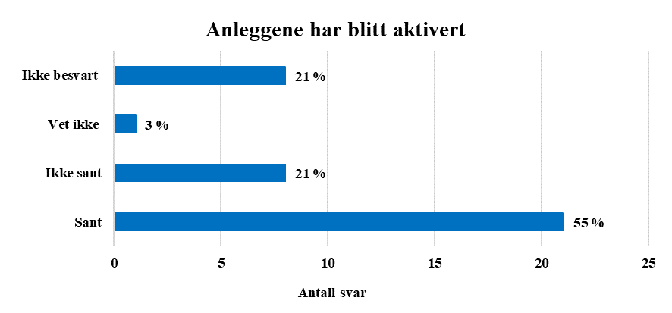
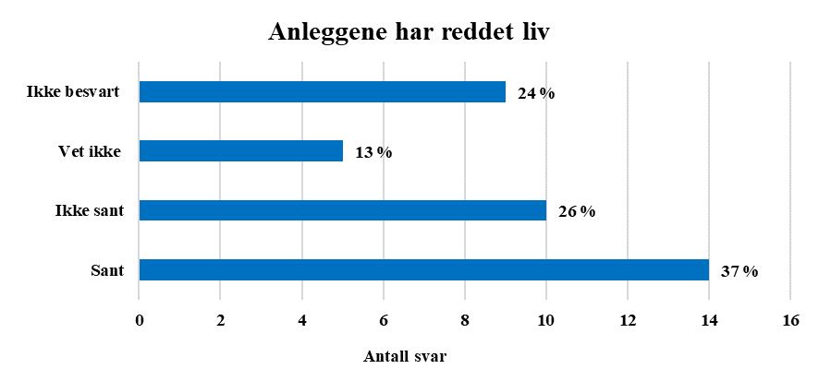
Er mobile vanntåkeanlegg et egnet tiltak?
Ja, det er et egnet tiltak fordi:
  Har aktivert ved brann
  Redusert og slokket brannen tidlig
  Redusert skadepotensialet
  De har reddet liv og vil fortsette å gjøre det i fremtiden
Veldig fleksibelt
Tidlig aktivering
Bruk av vanntåke som slokkemiddel
Notes:
Så, over til noen funn i prosjektet:
er mobile vanntåkeanlegg et egnet tiltak for personer med risikofaktorer:
Det enkle svaret på det er ja.
Som en kan se på svarene fra spørreundersøkelsen svarte 55 prosent av respondentene at anlegg har blitt aktivert
37 % svarte at anleggene hade reddet liv
Det har også kommet fram i litteraturstudien, spørreundersøkelsen og intervjuer at mobile vanntåkeanlegg
Aktivert tidlig og i mange tilfeller slokket brannen helt
har redusert brannens skadepotensiale
At de har reddet liv og det var tro på at de ville gjøre det i framtiden
At anleggene har tidlig aktivering, bruker vanntåke som slokkemiddel og i tillegg er fleksible for å tilpasses brukeren støtter opp om dette funnet

Slide 11


Hvem er mobile vanntåkeanlegg egnet for?
Risikofaktorer:
  Nedsatt fysisk funksjonsevne
  Nedsatte kognitive evner
  Rus- og alkoholproblemer
  Røyking
  Bor alene
Ikke egnet for :
  Mobile personer
Frarådes for:
  Personer med potensiale for sabotasje
Notes:
Men hvem er egentlig mobile vanntåkeanlegg egnet for?
Risikofaktorer som ble vektlagt i spørreundersøkelsen og intervjuene var:
Nedsatt fysisk funksjonsevne
Nedsatte kognitive evner
Rus- og alkoholproblemer
Røyking
Til dels bor alene
Og som en kan se så dekker dette et ganske bredt felt med faktorer, men det er viktig å ta med seg at:
Mobile vanntpkeanelgg ikke er egnet for personer som er så mobile at de ikke vil oppholde seg i anleggets dekningsområde
Det frarådes også å tildele mobile vanntåkeanlegg til personer hvor en mistenker at personen kan ha potensiale til å sabotere anlegget.

Slide 12
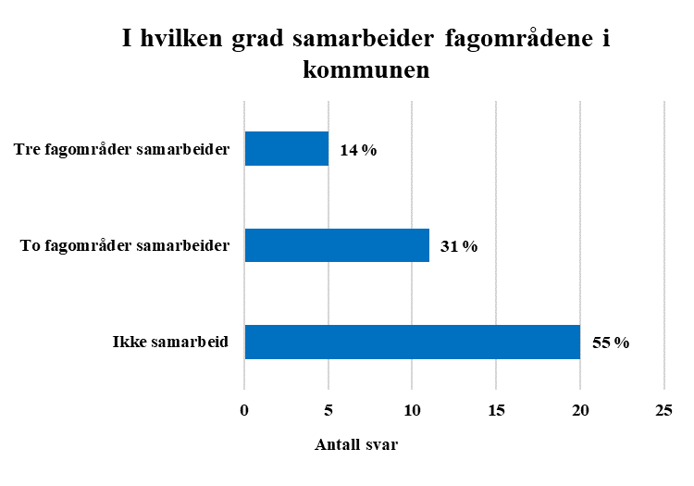
Andre erfaringer fra kommunene
Store kommuner har mer suksess enn små
Behov for tverrfaglig samarbeid
Faktorer som begrenser bruk
  Dyr investering
  Manglende statistisk vurderingsgrunnlag
Notes:
Vi har også andre erfaringer som er samlet inn fra kommunene:
Vi ser at store kommuner har mer suksess i arbeidet med mobile vanntåkeanlegg
Det vil si innkjøp, tildeling, installering, drifting og vedlikehold
Dette er nok ikke en stor overraskelse ettersom store kommuner sitter på mer ressurser for å få dette gjennomført
Vi ser også behovet for et tverrfaglig samarbeid innad i kommunene for hvem som vurderer hvilke personer som får disse anleggene installert.
Det er svart i spørreundersøkelsen at oftest gjør brannvesenet dette eller så er det kommunens helsetjeneste som gjør det, i noen få tilfeller er eiendomsavdelingen involvert.
Vi vet ikke i hvilken grad disse samarbeider, men 55% av respondentene svarte at det ikke var samarbeid i sin kommune
Faktorer som begrenser kommunene i bruken av mobile vanntåkeanlegg kan er at de er en forholdsvis dyr investering og det er løpende vedlikeholdsutgifter etter installasjon
Det er også et manglende statistisk vurderingsgrunnlag for disse anleggene. Det er med andre ord vanskelig å finne statistikk på mobile vanntåkeanlegg.

Slide 13

Anbefalinger
Behov for en ny og oppdatert kost-nytte analyse
Behov for bedre statistisk vurderingsgrunnlag
Behov for en norsk teststandard
https://www.regjeringen.no/no/dokumenter/nou-2012-4/id670699/
Notes:
Vi kommer derfor med noen anbefalinger:
Vi ser behovet for en ny kost-nytteanalyse for mobile vanntåkenlegg med ny og oppdatert informasjon.
NOU trygg-hjemme fra 2012 inneholdt en kostnytte-analyse som konkluderte med at anleggene IKKE var samfunnsøkonomisk lønnsomme.
Det er behov for et bedre statistisk vurderingsgrunnlag for mobile vanntåkeanlegg.
Dette kan løses med å innlemme dem i innrapporteringsverktøyet BRIS.
Dette ser vi på som et relativt liten endring i skjemaet og skuløle ikke øke jobben for innsatsleder som skal fylle inn, nevneverdig.
Vi har også sett at det er et behov for en norsk teststandard for mobile vanntåkeanlegg.
Det eksisterer en i england kalt LP 1655 som kan brukes som inspirasjon.
Det er også mulig å basere dette på testopsettet som er omtalt i DSB sin veileder fra 2007 på ”lett monterbare automatiske slokkesystemer

Slide 14

Anbefaling
Behov for tydelige retningslinjer fra DSB i form av en veileder for mobile vanntåkeanlegg
  Vurdering av risikobildet
  Retningslinjer for hvordan fagområder kan samarbeide
https://www.dsb.no/veiledere-handboker-og-informasjonsmateriell/
Notes:
OG til sist vil vi komme med en anbefaling til DSB om å at det er behov for en ny veileder for mobile vanntåkeanlegg
den burde inneholde:
Retninglinjer for vurdering av risikobildet til personer med risikofaktorer og hvordan dette kan settes opp i et helhetlig perspektiv. Her er det viktig å informere om begrensninger.
Retningslinjer for hvordan forskjellige fagområder kan samarbeide om denne helhetlige risikovurdering men også finansiering, drift og vedlikehold.
Her er det viktig at retningslinjene tilpasses kommuner med ulik tilgang på ressurser og at den er åpen for lokale tilpasninger også kalt «local best practice» på godt norsk.
Den bør også inneholde sjekklister for hvordan kommunens hjemmetjeneste kan vurdere risikobildet til personer, som en del av et viktig førstelinjetiltak

Slide 15
Rapport publiseres snart
Inneholder:
Litteraturstudie
Funn
Konklusjoner
Anbefalinger
Link til rapport som snart kommer: https://risefr.no/publikasjoner
Notes:
Så, det var alt jeg hadde for i dag og hvis dere syntes dette hørtes interessant ut publiseres rapporten i høst
Der kan dere lese mer om funn, konklusjoner og anbefalinger vi kommer med

Slide 16
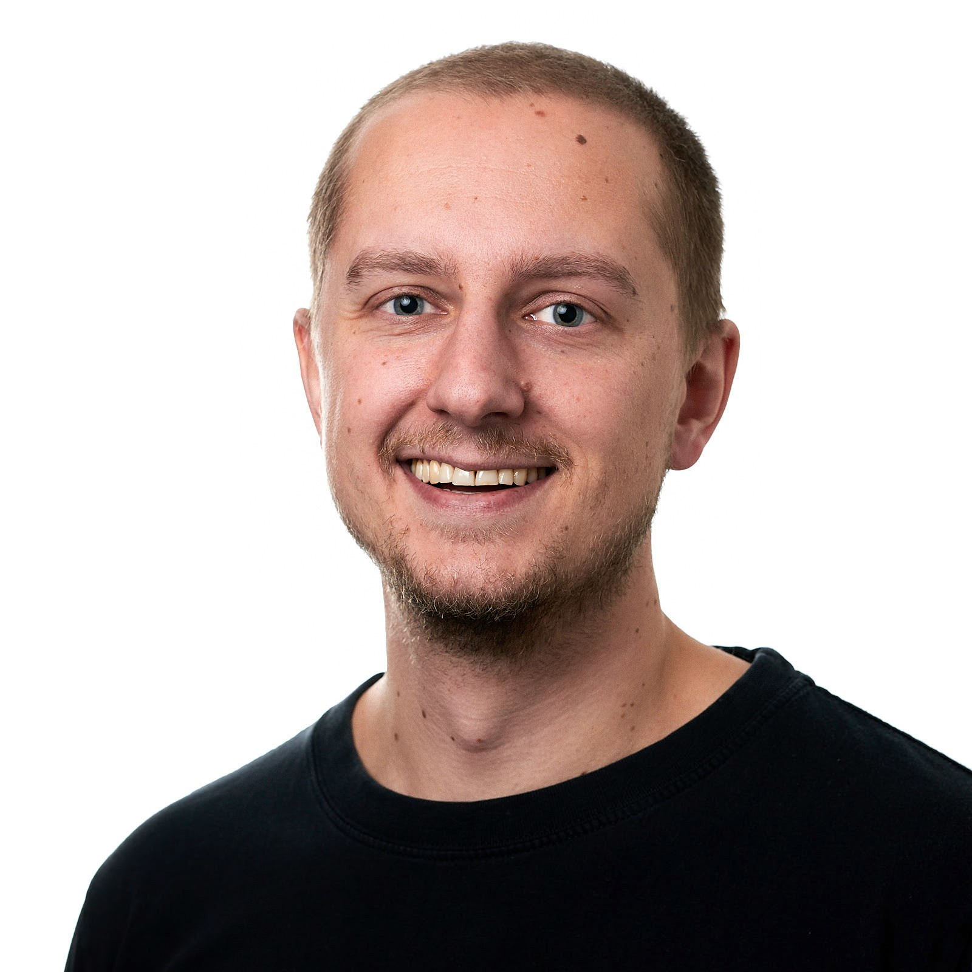
Edvard Aamodt
  Edvard.aamodt@risefr.no
  @
  (+47) 95484172
Takk for meg!
Notes:
Takk for meg!

